Slide 1
ДИФФЕРЕНЦИАЦИЯ ЗВУКОВ п -пЬ
ЗАНЯТИЕ 16
Выполнил: учитель – логопед первой квалификационной категории Буйнова О.А.

Slide 2
СРАВНИТЕЛЬНАЯ ХАРАКТЕРИСТИКА ЗВУКОВ ЗАНЯТИЯ.
П- согласный, твёрдый, глухой, соответствуют наушникам синего цвета. На письме обозначается синем окрашенным кружком.
Пь- согласный, мягкий. Глухой, соответствует наушниками зеленого цвета, на письме обозначаем зеленым закрашенным кружочком.

Slide 3
Запиши слоги вставляя П, обозначьте нужным цветом.
За
Со
Су
Се
Зе
Зи
Па
По
Пу
Пе
Пи

Slide 4
Разгадай загадочные модели слов
КА
НА ИСАЛ
И
Т
А
Н
С
С ОР
А
Л
ДРА АРТА

Slide 5
СОСТАВЬ ПРЕДЛОЖЕНИЯ ИЗ СЛОВ И УКАЖИ НАЛИЧИЕ ЗВУКОВ ЗАНЯТИЯ
НА, ПОДНЯЛ, ПАРУС, ЛОДКЕ.
ПО, ГУЛЯЕТ, ПАВЛИН, ВАЖНЫЙ, ПОЛЯНКЕ.
РЕКЕ, ПО, ГОРНЫЙ, ПЛЫВЁТ, ПЛОТ.
В, ЖИВЁТ, ЗООПАРКЕ, КРАСИВЫЙ, ПАВЛИН.

Slide 6
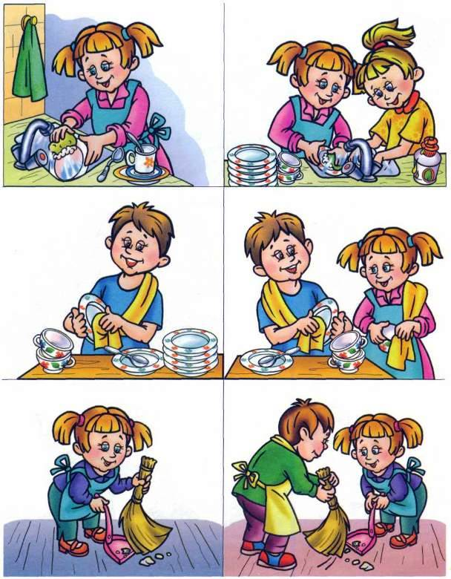

РАССМОТРИ КАРТИНКИ И СОСЬТАВЬ ПО НИМ РАССКАЗ.

Slide 7
ЗАПИШИ СЛОВА ВСТАВЛЯЯ ЗВУКИ ЗАНЯТИЯ
__ОЛ __УШКА __ОЧКИ
__ЕСОК ЛИ__А ША__КА
__АВЛИН __ЛОТ __АРУС
ЗОО __АРК __ОЛЯНКА ТРО__ИНКА

Slide 8
ИТОГ ЗАНЯТИЯ
ПРОЧИТАЙ РАССКАЗ И ОХОРАКТЕРИЗУЙ В СЛОВАХ ЗВУКИ ЗАНЯТИЯ В ПЕРВЫХ 7- МИ. ПРЕДЛОЖЕНИЯХ, ПЕРЕСКАЖИ РАССКАЗ.
« Мамина помощница»
Даше 12 лет. Она живет с мамой и папой. Они на работе. Даша решила навести порядок в квартире. Девочка взяла ведро и тряпку для мытья пола. Включила кран, налила воды в ведро. Воды было много в ведре и конечно, Даша расплескала воду, пока несла ведро на кухню.
- Какая разница! - подумала она.
Даша намочила тряпку и стала мыть пол. Устала. Решила немного отдохнуть и выпить кружку чая! Мокрую тряпку и ведро оставила на полу. Посмотрела Даша, а посуда вся грязная!
- Сейчас посуда станет чистой! - вслух проговорила Даша.
Девочка включила воду. Посмотрела вокруг. Нет моющего средства для посуды.
- Пойду, принесу из ванны порошок для стирки белья. Какая разница, - снова подумала Даша.
Кто-то позвонил в дверь. Даша побежала и упала, споткнувшись о ведро с водой. Это была мама.
- Что случилось, доченька? - спросила мама.
- Я делаю уборку на кухне! - ответила Даша.
-Почему ты мокрая? - продолжала мама.
- Я упала. Мне так больно! - плакала Даша.
- А почему вода течет через раковину на пол? - спрашивала мама.
- Хотела помыть посуду,- сквозь слезы говорила Даша.
Мама, молча, прошла к раковине, выключила кран. Подошла к Даше и поставила ведро в сторону. Вытерла мокрый пол, отжала тряпку.
- Очень больно? - спросила мама.
- Да, - ответила Даша.
- Даша, нельзя делать несколько дел сразу. Может случиться беда. Особенно, когда работаешь на кухне, - строго проговорила мама.
-Хорошо, - пообещала Даша.
Даша поняла, что она не права. Нельзя было оставлять пролитую воду на полу, ставить ведро по середине комнаты, оставлять включенный кран……. Нельзя так делать! Может случиться беда. Сначала нужно сделать одно дело, потом другое, а не браться за несколько дел сразу!
- Все-таки, какая она у меня замечательная растет дочь! Настоящая мамина помощница! - думала мама, с любовью смотря на дочку.

